Slide 1
Compiladores
Estructura lógica de un compilador

Slide 2
Contenido
Conceptos básicos relacionados con la traducción
Entrada y salida de un compilador
Enlazador (linker)
Contenido del *.exe
Compilación Incremental
Tipos de compiladores
Estructura de un Traductor

Slide 3
Conceptos básicos relacionados con la traducción
Compilación, enlace y carga: Tres fases básicas para que un programa escrito en un lenguaje de alto nivel llegue a ser ejecutado.

Slide 4
Entrada y salida de un compilador
Archivo Fuente
(ejemplo *.c)
Archivo Objeto
(ejemplo *.obj)
Compiladores
Los archivos objeto poseen información relativa tanto al código máquina
como a una tabla de símbolos que almacena la estructura de las variables y
tipos utilizados por el programa fuente.

Slide 5
Enlazador (linker)
Resuelve referencias cruzadas
*.obj
*.obj
*.obj
Enlazador
*.exe
*.lib
*.dll

Slide 6
Contenido del *.exe
El código máquina contenido en el archivo ejecutable es un código reubicable, es decir, un código que en su momento se podrá ejecutar en diferentes posiciones de memoria, según la situación de la misma en el momento de la ejecución.
Según el modelo de estructuración de la memoria del microprocesador, este código se estructura de diferentes formas. Lo más usual es que el archivo ejecutable esté dividido en segmentos: de código, de datos, de pila de datos,etc.

Slide 7
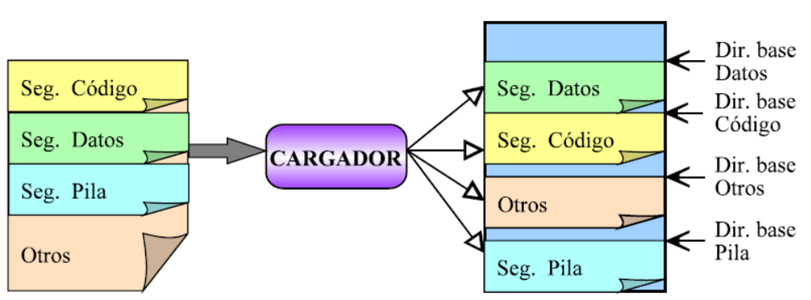
Cargador de ejecutables
Archivo ejecutable
Memoria principal

Slide 8
Conversión de direcciones
FFFF (Dirección límite)
Seg. datos
1Fh (dirección relativa)
x
8A34h + 1Fh = 8A53h (Dirección absoluta)
8A34h (Dirección
Absoluta de inicio
del segmento)
0000 (Dirección base)
Memoria Física

Slide 9
Compilación Incremental
Sólo se recompilan las modificaciones realizadas desde la última compilación.
Niveles de afinacion:
  Carácter
  Linea
  Bloque
  Archivo

Slide 10
Autocompilador
Compilador escrito en el mismo lenguaje que compila.
Ejemplo: Delphi
Proceso de construcción en base a un compilador mínimo.

Slide 11
Metacompilador
Es un compilador de compiladores
Ejemplos: Lex, YACC, FLex, Bison, JavaCC, JLex, Cup, PCCTS, MEDISE, etc.

Slide 12
Clasificación de Metacompiladores
Los que pueden trabajar con gramáticas libres de contexto y se usan para generar código para reconocer la sintaxis del lenguaje.
Los que trabajan con gramáticas regulares y generan analizadores lexicos.

Slide 13
Descompilador
Pasa de un código máquina (programa de salida) al equivalente escrito en el lenguaje que lo generó (programa fuente).
Ejemplo: desensambladores.

Slide 14
Estructura de un Traductor
Análisis
Síntesis
Fuente
Código Intermedio
Destino
Errores en el programa fuente
Errores en la generación del código.

Slide 15
Fases del Análisis:
Análisis lexicográfico.
Análisis sintáctico.
Análisis semántico.

Slide 16
Análisis Lexicográfico
Identifica los componentes básicos del lenguaje.
Cada componente básico es una subcadena de caracteres que pertenece a una categoría gramatical: numeros, identificadores, palabras reservadas.
if ( edad > 18) && (salario > promedio)
Calculaseguro();

Slide 17
Análisis sintáctico
Comprueba que el orden en el que están escritos los componentes básicos sea correcto según las reglas gramaticales del lenguaje que se compila.
Identifica expresiones (instrucciones)

Slide 18
Análisis semántico
Comprueba que el programa fuente respeta las directricesdel lenguaje que se compila.
En esta fase se revisa todo lo relacionado con el significado del código fuente para posteriormente hacer la traducción.
Verificación de tipos, rangos de valores, existencia de variables.

Slide 19
Fases de la Síntesis
Generación de código intermedio.
Generación del código máquina.
Fase de optimización.

Slide 20
Generación de código intermedio.
Genera un código independiente de la máquina muy parecido al ensamblador.
No se genera código máquina directamente porque así es más fácil hacer pseudocompiladores y además se facilita la optimización de código independientemente del microprocesador.

Slide 21
Generación del código máquina.
Crea un bloque de código máquina ejecutable, así como los bloques necesarios destinados a contener los datos.

Slide 22
Fase de optimización
La optimización puede realizarse sobre:
  El código intermedio (de forma independiente de las características concretas del microprocesador).
  El código máquina.
Y puede ser una fase aislada de las dos anteriores, o estar integrada con ellas.

Slide 23
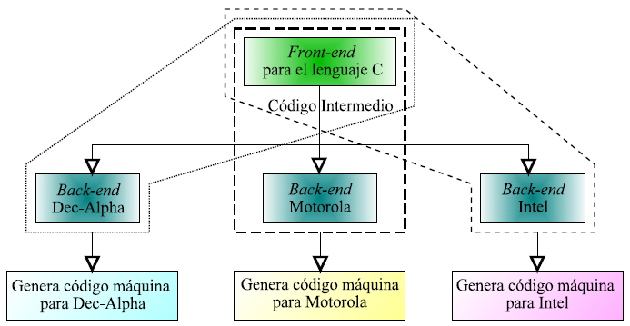
Tres compiladores de C que comparten mismo front-end

Slide 24
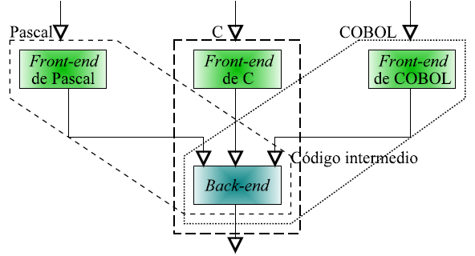
Creación de tres compiladores para la misma máquina

Slide 25
La Tabla de Símbolos
Almacena informacion sobre los elementos definidos por el usuario (programador) en su código fuente. Ejemplo: Variables, tipos del usuario, constantes, funciones, etc.
Es una especie de diccionario de datos que almacena informacion util para el análisis y la generación de código.
Estructuras más usadas: Tablas hash y árboles de busqueda.

Slide 26



Esquema de un traductor
Análisis
Síntesis
Fuente
Código Intermedio
Destino
Errores en el programa fuente
Errores en la generación del código.
Interfaz Tabla de Símbolos
Tabla de símbolos

Slide 27
Preprocesamiento
Expande abreviaturas, llamadas macros, a proposiciones del lenguaje fuente.
Reemplaza constantes por su valor.
Interpreta directivas al compilador (I/O checking, range checking, etc, …)

Slide 28
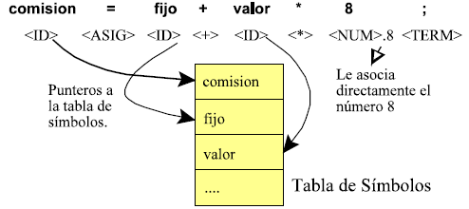
Transformación del analizador léxico.

Slide 29
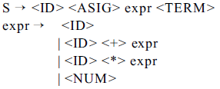
Análisis sintáctico
comision = fijo + valor * 8 ;

Slide 30
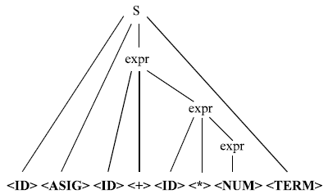
Arbol de parsing

Slide 31
Compilación dirigida por sintaxis
Solicitud de tokens
Código Fuente
Tokens y atributos
A. Léxico
A. Sintáctico
Árbol Sintáctico
Busca siguiente token
Gramática

Slide 32
Análisis Semántico
Verificación de Tipos:
  Revisa que cada elemento de la expresión sea del tipo correcto.
  Si es necesario convierte de un tipo a otro compatible.

Slide 33
Generación de código intermedio
Código de tres direcciones:
comision = fijo + valor * 8 ;
T1= 8.0
T2= valor*T1
T3=fijo+T2
comision=T3
Código para una máquina abstracta

Slide 34
Optimización
T2= valor * 8.0
comision=fijo + T2

